Slide 1
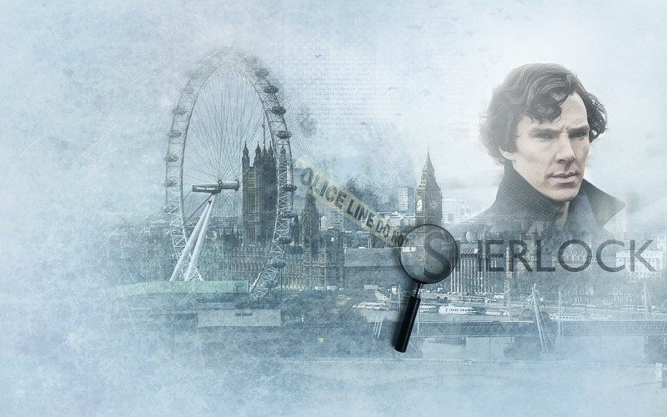
Бессмертный детектив: образ Шерлока Холмса в книге и сериале ВВС
Выполнил (а):
Макарова Мария Павловна
Руководитель:
Харыбина Мария Владимировна
Рецензент:
Долотова Елена Юрьевна

Slide 2
Актуальность и цель
Актуальность моего проекта заключается в том, чтобы рассмотреть, как смена поколений влияет на трансформацию образа Шерлока Холмса. И узнать кто же он - супергерой или образ, олицетворяющий гениальность своего времени, но все же просто человек со своими пороками?
Цель моей работы: сравнить образы знаменитого детектива в книге Конан Дойля и в сериале ВВС и понять, как со временем меняется особенности характера Шерлока Холмса.

Slide 3
Задачи
Выделить основные характеристики образа Шерлока в книге Конан Дойля и в сериале ВВС.
Прочитать статьи, которые помогут проанализировать трансформацию образа сыщика.
Сравнить образы персонажа в произведениях и сделать выводы о том, как смена поколений и эпох повлияла на этого персонажа.

Slide 4
Выводы
Шерлок Холмс непредсказуем, умен, можно даже сказать гениален. Он не супергерой, не машина или робот, он – обычный человек, который обладает высочайшим интеллектом и четкой логикой. У него сложный характер, непонятный окружающим, ведь этические нормы не всегда имеют для него значение.
Шерлок – сложная и разносторонне развитая личность. Его познания в разных науках, по-прежнему восхищают.
Также Шерлок Холмс - стереотип представления об английском национальном характере.
Несмотря на разницу во времени более ста лет между оригиналом Конан Дойля и сериалом, образ героя узнаваем. Он остается интересен, потому что его адаптируют для современных реалий.

Slide 5
Источники
Статья Н. Н. Кириленко «Детектив: логика и игра» (стр.5, стр.15, https://cyberleninka.ru/article/v/detektiv-logika-i-igra).
Книга «Скандал в Богемии» (https://www.litmir.me/br/?b=144499&p=1).
Х. Л. Борхес (https://lit.wikireading.ru/930).
Книга «Знак четырех» (https://www.litmir.me/br/?b=106586&p=1).
Статья А. В. Гвоздевой (https://cyberleninka.ru/article/n/otrazhenie-osobennostey-angliyskogo-natsionalnogo-haraktera-na-primere-obraza-sherloka-holmsa).
Статья Хитрова (http://www.russ.ru/Mirovaya-povestka/CHto-oznachaet-SHerlok-Holms).
Книга «Этюд в багровых тонах» (https://www.litmir.me/br/?b=85548&p=1).
Статья А. В. Гвоздевой (https://cyberleninka.ru/article/n/tsennostnye-harakteristiki-lingvokulyurnogo-tipazha-detektiv-na-primere-obrazov-sherloka-holmsa-i-erkyulya-puaro).

Slide 6
Спасибо за внимание!

